Slide 1
Курсовой проект
Министерство образования Республики Беларусь
Учреждение образования «Белорусский государственный университет информатики и радиоэлектроники»
Институт информационных технологий
«АНАЛИЗ АЛГОРИТМА БИНАРНОГО ПОИСКА»
Студент: Жгуновский Олег Борисович
Руководитель: ассистент кафедры ИСиТ ИИТ БГУИР Потоцкий Д.С.

Slide 2
Информационная база проекта
Цель: анализ алгоритма бинарного поиска, его моделирование, проектирование, а также оценка работы программного средства, реализующего данный алгоритм на языке программирования C#.
Задача: рассмотрение принципов работы алгоритма бинарного поиска, реализация алгоритма на языке программирование С#, тестирование реализованного алгоритма.

Slide 3
Информационная база проекта
Для реализации, поставленной задачи в качестве среды программирования для разработки приложения была выбрана Microsoft Visual Studio 2019.
Причина выбора кроется в том, что данная IDE является самой удобной и «правильной» средой разработки на языке программирования C#, и что не мало важно – моё личное удобство.
Использовался объектно-ориентированный
язык программирования C#.

Slide 4
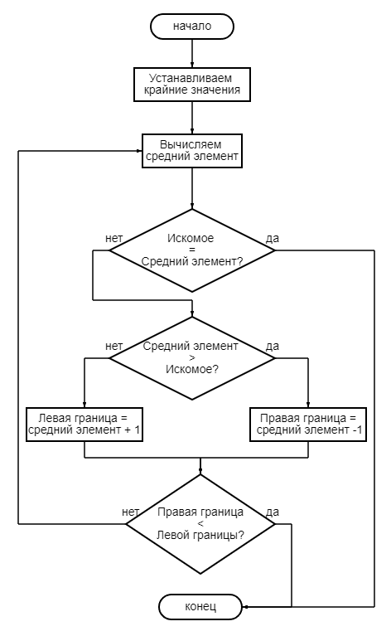
Алгоритм бинарного поиска
Весьма эффективный метод поиска элемента в отсортированном массиве данных.
Данный алгоритм работает путём деления массива пополам, и последующего сравнения искомого значения с элементом в середине массива. В случае несовпадения, он определяет в какой части находится нужное число, и повторяет вышеописанные действия снова и снова до тех пор, пока не найдёт число (либо же не «сломаются» границы).

Slide 5
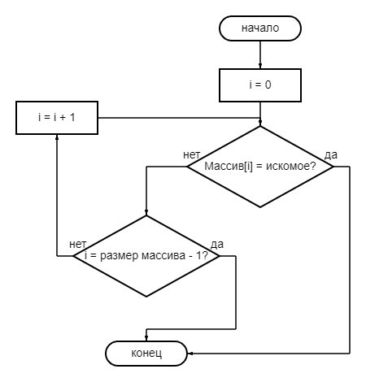
Алгоритм линейного поиска
Для сравнения был выбран алгоритм бинарного поиска.
Не слишком эффективный метод поиска в неотсортированном массиве данных.
Данный алгоритм последовательно перебирает массив, до тех пор, пока не найдёт элемент, или не достигнет конца оного.

Slide 6
Преимущества и недостатки
Алгоритм линейного поиска:
Крайне прост в реализации;
Минимальное потребление памяти;
Медленно работает в больших массивах;
Работает с неотсортированными массивами.
Алгоритм бинарного поиска:
Сложнее в реализации;
Незначительно большее потребление памяти;
Быстрее в больших массивах;
Требует предварительной сортировки массива.

Slide 7
Тестирование программы
В результате проведённого тестирования, были получены данные о работе программы с различными вводимыми данными.
Тестирование разработанной программы позволяет сделать вывод, что программа удовлетворяет требованиям, предоставляемым к данной курсовой работе.

Slide 8
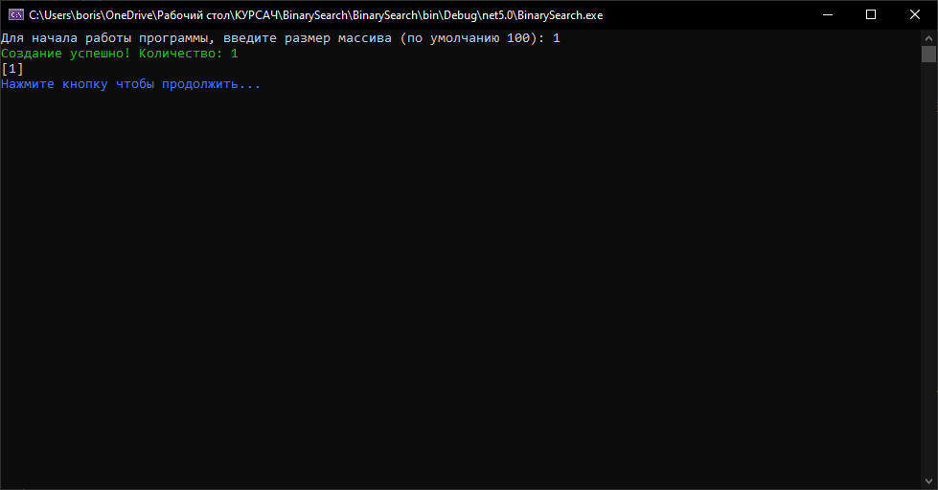
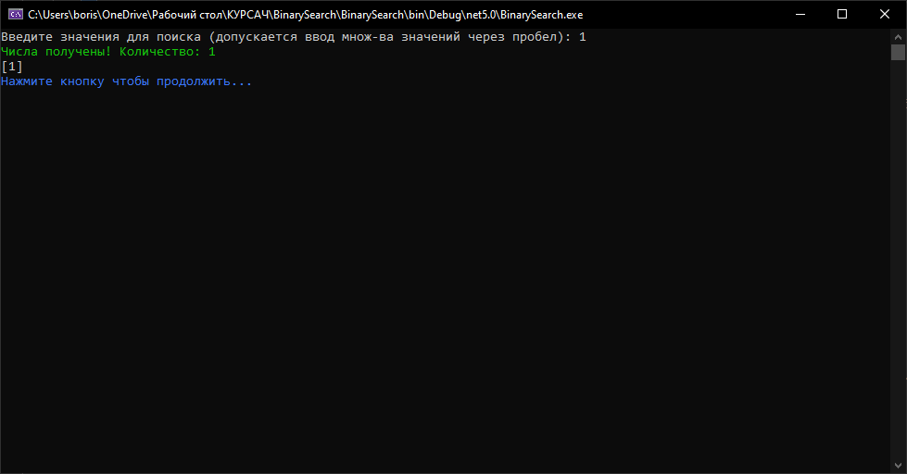
Пример работы программы
Ввод размера массива «1» и искомого числа «1»

Slide 9
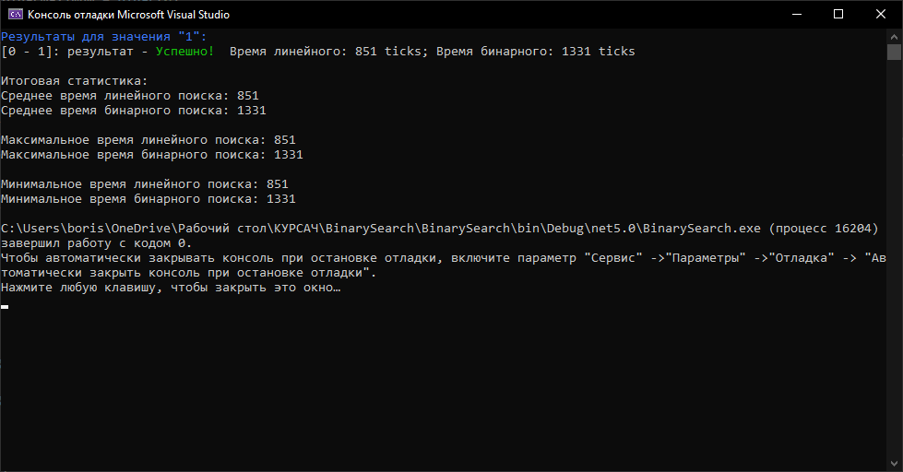
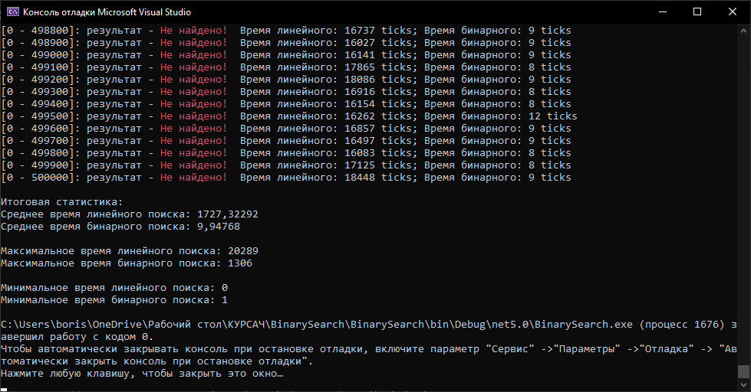
Пример работы программы
Результат работы программы с размером массива «1» и искомым числом «1»
Результат работы программы с размером массива «700000» и искомыми числами «15, 1, 35, 1234, 123434444»

Slide 10
Курсовой проект
Министерство образования Республики Беларусь
Учреждение образования «Белорусский государственный университет информатики и радиоэлектроники»
Институт информационных технологий
«АНАЛИЗ АЛГОРИТМА БИНАРНОГО ПОИСКА»
Студент: Жгуновский Олег Борисович
Руководитель: ассистент кафедры ИСиТ ИИТ БГУИР Потоцкий Д.С.

